Slide 1

HTML5 en pratique
Applications interactives

Slide 2
Plan
Introduction
Les balises
CSS 3
Javascript, le langage du web
Vers des application plus interactives
Gestion des données
Multimédia
Conclusion

Slide 3
Plan
Géolocalisation
Drag'n'drop

Slide 4
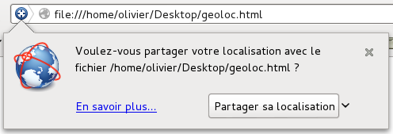
Géolocalisation
La géolocalisation permet de connaître la localisation de l'utilisateur
  Marketing de proximité
  Communautés
Nécessite l'accord de l'utilisateur

Slide 5

Géolocalisation
La localisation est déterminée grâce
  au GPS des appareils mobiles
  à une triangulation GSM/3G
  l'adresse IP du point de connexion
  triangulation wifi
Elle est accessible via l'objet navigator.geolocation
  Pas toujours disponible !
var geoloc = navigator.geolocation;
if (geoloc) {
…
}

Slide 6
Géolocalisation
Deux méthodes pour récupérer la position
  getCurrentPosition()
  Détermine la position courante de l'utilisateur
  watchPosition()
  Suit le déplacement de l'utilisateur en temps réel
Les deux méthodes acceptent les mêmes paramètres
  une fonction callback en cas de succès
  une fonction callback en cas d'échec
  des options, sous forme d'une map
    timeout (en ms)
    maximumAge (en ms)
    enableHighAccuracy (true|false)

Slide 7
Géolocalisation
En cas de succès, les fonctions renvoient la même structure Position contenant les coordonnées (attribut coords) et un timestamp :
  coords.latitude
  coords.longitude
  coords.accuracy
  coords.altitude
  coords.altitudeAccuracy
  coords.heading (direction par rapport au nord)
  coords.speed (en mètres / seconde)
  timestamp

Slide 8
Géolocalisation
function onSuccess(position) {
var lat = position.coords.latitude;
var lng = position.coords.longitude;
window.alert(lat + "," + lng);
};
function onError(error) {
switch(error.code) {
case error.TIMEOUT: (…); break;
case error.PERMISSION_DENIED: (…); break;
case error.POSITION_UNAVAILABLE: (…); break;
case error.UNKNOWN_ERROR: (…); break;
}
};
navigator.geolocation
.getCurrentPosition(onSuccess, onError, {timeout:500});

Slide 9
Géolocalisation
Affichage de la position sur une carte statique Google Maps
  Carte statique, sans contrôles
  Facile à intégrer
function onSuccess(pos) {
var lat = pos.coords.latitude;
var lng = pos.coords.longitude;
var latlng = lat + "," + lng;
var mapUrl =
"http://maps.googleapis.com/maps/api/staticmap"+
"?center="+latlng+
"&zoom=14&size=400x300&sensor=false"
var mapHolder = document.getElementById("map");
mapHolder.innerHTML = "<img src='"+mapUrl+"'/>";
};

Slide 10
Géolocalisation
Pour une carte dynamique, il faut utiliser les API Google Maps
  Affichage sur une carte dans une div d'id « mapCanvas »
<script src="http://maps.google.com/maps/api/js?sensor=true"></script>
navigator.geolocation.getCurrentPosition(function(pos) {
var lat = pos.coords.latitude;
var lng = pos.coords.longitude;
var myPosition = new google.maps.LatLng(lat,lng);
var opts = {
zoom : 8,
center : myPosition,
mapTypeId : google.maps.MapTypeId.ROADMAP
};
var mapHolder = document.getElementById("mapCanvas")
var map = new google.maps.Map(mapHolder, opts);
});

Slide 11
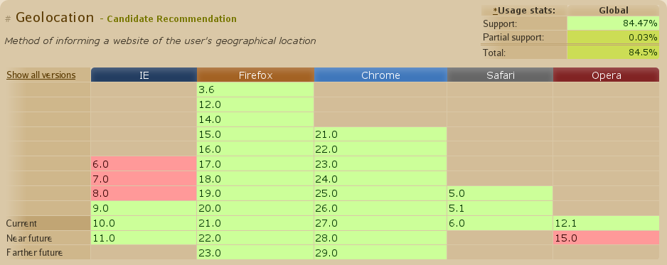
Géolocalisation
Compatibilité

Slide 12

Drag'n'drop
Le drag'n'drop ("glisser-déposer" selon la terminologie officielle) est un geste naturel
Deux cas d'utilisation
  Déplacement d'éléments au sein du navigateur
  Déplacement d'éléments externes vers le navigateur

Slide 13
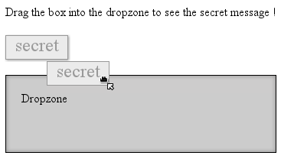
Drag'n'drop
Tout élément peut être déplacé
  Il suffit de lui ajouter l'attribut "draggable"
Tout élément peut servir de zone de réception ("drop")
<div draggable="true"> … </div>

Slide 14
Drag'n'drop
Événements
Événements relatifs à l'élément déplacé
  dragstart : début de l'action
  drag : action en cours
  dragend : fin de l'action
Événements relatifs à l'élément récepteur
  dragenter : début de survol
  dragover : survol en cours
  dragleave : fin de survol
  drop : élément lâché
<element>.on<event> = function() { … }

Slide 15
Drag'n'drop
Événements – exemple
Configuration de l'élément déplacé
var item = document.getElementById("item");
// Activer le drag'n'drop
item.setAttribute('draggable', true);
// Changement d'opacité pendant le déplacement
item.ondragstart = function(e) {
this.style.opacity = '0.4';
};
item.ondragend = function(e) {
this.style.opacity = '1';
};

Slide 16
Drag'n'drop
Événements – exemple
Configuration de la zone de réception
  Par défaut, les éléments ne supportent pas le "drop" ; il faut désactiver ce comportement sur l'événement ondragover
var dropzone = document.getElementById("dropzone");
zone.ondragover = function(e) {
return false; // ou e.preventDefault(); OBLIGATOIRE !
};
zone.ondrop = function(e) {
// ...
};
Notes:
Return false et e.preventDefault() permettent de ne pas laisser le navigateur ajouter un comportement par défaut.
Return false; permet de ne pas lancer l'événement aux parents de l'élément.

Slide 17
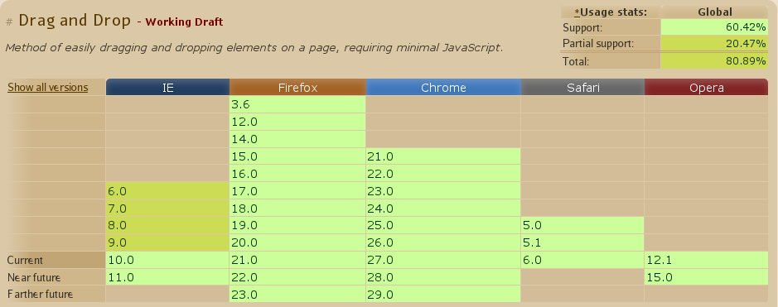
Drag'n'drop
Compatibilité

Slide 18
Drag'n'drop
Transfert de données intra-navigateur
Il est possible d'associer des méta-données à l'élément déplacé
Propriété dataTransfer de l'événement de drag'n'drop
  setData(mime-type, value)
  getData(mime-type)
  clearData(mime-type)
  types : mime-types des données transmises (tableau)
item.ondragstart = function(e) {
e.dataTransfer.setData('text/plain', this.innerText);
};
zone.ondrop = function(e) {
e.preventDefault();
this.innerHTML += e.dataTransfer.getData('text/plain');
};

Slide 19
Drag'n'drop
Transfert de fichiers vers le navigateur
La propriété dataTransfer.files contient les descripteurs des fichiers posés dans la zone de réception
  lastModifiedDate
  name : nom court, sans le chemin
  size : taille en octets
  type : type mime
zone.ondrop = function(e) {
e.preventDefault();
var files = e.dataTransfer.files;
this.innerHTML = "";
for (var f=0; f<files.length; f++) {
var file = files[f];
this.innerHTML += file.name + "<br/>";
}
};

Slide 20
Drag'n'drop
Transfert de fichiers vers le navigateur
Pour obtenir davantage d'informations sur les fichiers, il faut utiliser l'API FileReader
  readAsDataURL(file) : renvoie l'URL complète du fichier
  readAsBinaryString(file) : lit le fichier en binaire
  readAsText(file, [charset]) : lit le fichier en UTF8
La progression est monitorée par des méthodes callback
  onabort(), onerror(), onload(), onprogress()
  Paramètre de type ProgressEvent contenant le résultat
reader.onload = function(e) {
var url = e.target.result;
var progress = e.loaded + "/" + e.total;
}

Slide 21
Drag'n'drop
Transfert de fichiers vers le navigateur
zone.ondrop = function(e) {
e.preventDefault();
var files = e.dataTransfer.files;
this.innerHTML = "";
for (var f=0; f<files.length; f++) {
var file = files[f];
var reader = new FileReader();
reader.onload = function (event) {
var img = document.createElement("img");
img.setAttribute('src', event.target.result);
this.appendChild(img);
};
reader.readAsDataURL(file);
}
return false;
};

Slide 22
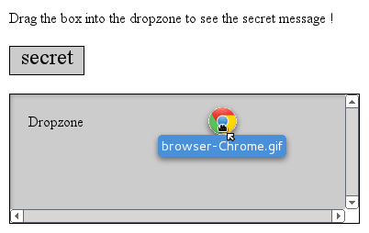
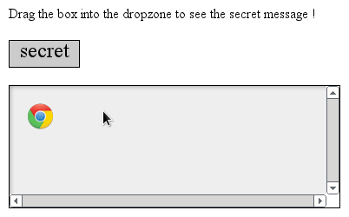
Drag'n'drop
Transfert de fichiers vers le navigateur

Slide 23
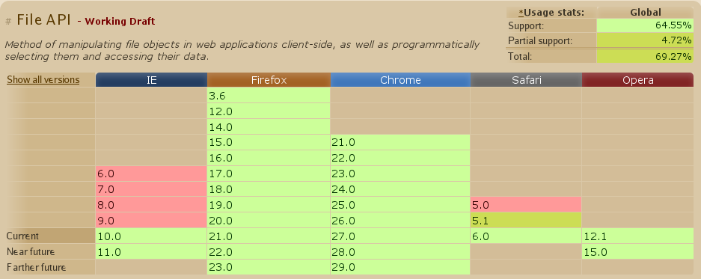
Drag'n'drop
Transfert de fichiers vers le navigateur
Compatibilité

Slide 24
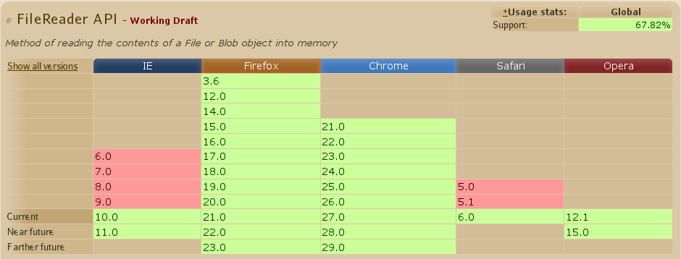
Drag'n'drop
Transfert de fichiers vers le navigateur
Compatibilité

Slide 25


Slide 26


